Slide 1
DEPARTAMENTO DE CIENCIAS DE LA COMPUTACIÓN
TRABAJO DE TITULACIÓN PREVIO A LA OBTENCIÓN DEL
TÍTULO DE MAGÍSTER EN: GESTIÓN DE SISTEMAS DE
INFORMACIÓN E INTELIGENCIA DE NEGOCIOS
TEMA: DESARROLLO DE UN MODELO DE ANÁLISIS DE IMPRODUCTIVIDAD EN UNA LÍNEA DE ENSAMBLE DE REFRIGERACIÓN PARA EMPRESAS DE MANUFACTURA EN EL ECUADOR
AUTOR: ORELLANA CORDERO, FABIÁN ROBERTO
DIRECTOR: MSC. ZALDUMBIDE PROAÑO, JUAN PABLO
SANGOLQUÍ 2020

Slide 2
AGENDA
Introducción
Planteamiento del problema
Justificación
Objetivos
Metodología
Resultados
Conclusiones y recomendaciones

Slide 3
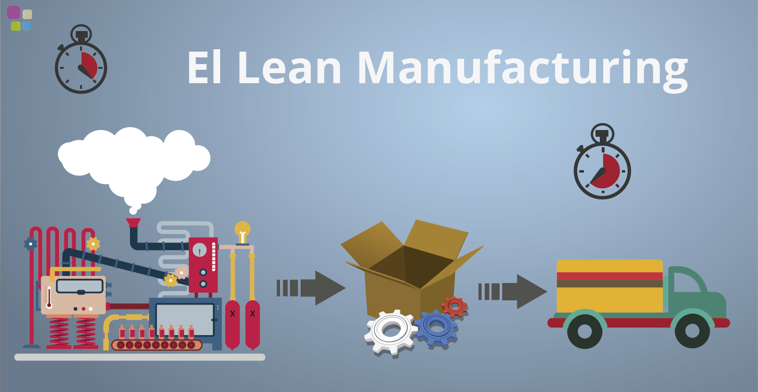
Introducción
El crecimiento de compañías de producción masiva tiene métodos complejos para la producción de sus productos, generando varios procesos innecesarios.
El presente proyecto utiliza técnicas de inteligencia de negocios donde encontró las relaciones entre la pérdida de dinero y paras en la producción. Que permiten determinar mediante el uso de indicadores analíticos, acciones en la línea y evitando el no cumplimiento del proceso de producción.
Muchas empresas manufactureras usan metodologías que han ayudado a eliminar o reducir actividades en los procesos que no agreguen valor dentro de la producción.

Slide 4
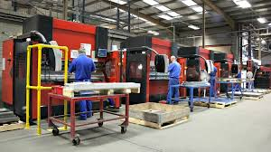
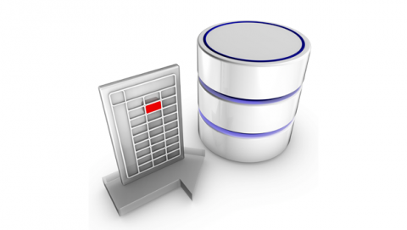
Planteamiento del Problema
Dentro de la línea de producción se tienen varias etapas para el ensamble de una refrigeradora, cada etapa tiene una serie de pulsantes que se presionan cuando se tiene algún inconveniente.
Cuando se realiza la pulsación se genera información a un sistema transaccional. Esta información carecía de estandarización y no se contaba con más reportería que la verbalización de cualquier evento por parte de un supervisor
Gastan grandes sumas de dinero anualmente por falta del cumplimiento en su presupuesto de producción

Slide 5
Justificación
Las empresas se están ajustando a los cambios tecnológicos y aprovechan la información histórica, antes que las mismas desaparezcan debido a los costos operativos que incurren en tenerlas almacenadas. Además, el desperdicio de recursos humanos y económicos en paras de procesos productivos, pasan al costo de sus productos, dejando de tener productos competitivos.

Slide 6
OBJETIVOS
OBJETIVO GENERAL
Implementar un sistema descriptivo de información en una planta de ensamble de productos de línea blanca que, mediante el análisis de información histórica permita identificar cuáles son las posibles causas para que se detenga su línea de producción, con la finalidad de mejorar la efectividad en su meta de producción.
.
2

Slide 7
OBJETIVOS
OBJETIVOS ESPECÍFICOS
Realizar una revisión inicial de la literatura, acerca del proceso de producción en empresas de manufactura y la calidad de los productos en sus líneas de fabricación para determinar las técnicas de sistemas descriptivos de información y seleccionar la que mejor se ajuste a las necesidades de la organización.
Recolectar y analizar la información existente en la línea de producción de refrigeración de la empresa en cuestión, para identificar valores concurrentes que puedan ratificar los resultados.
Identificar los algoritmos de minería de datos que serán utilizados en el modelo a diseñar utilizando una herramienta de minería de datos, para buscar la que mejor se adapte a los objetivos a los datos a analizar.
Crear el modelo de minería de datos mediante el algoritmo para determinar los patrones que afectan la baja producción y calidad de los productos.
2
Evaluar el modelo analítico – predictivo a través del uso de técnicas de validación implementadas en minería de datos, para determinar el nivel de confianza en un resultado predictivo.

Slide 8
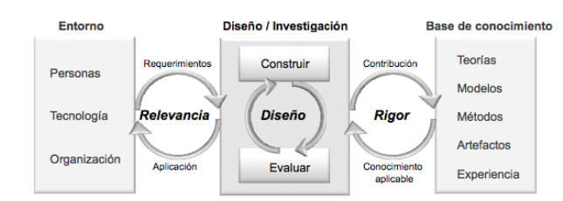
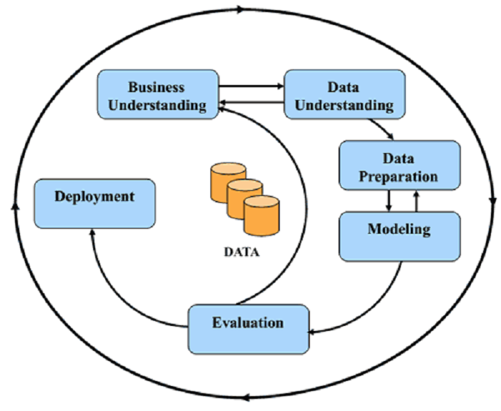
METODOLOGÍA
Metodología orientada al diseño propuesta por los autores Gonzalez & Pomares Quimbaya, 2012
Metodología CRISP-DM

Slide 9
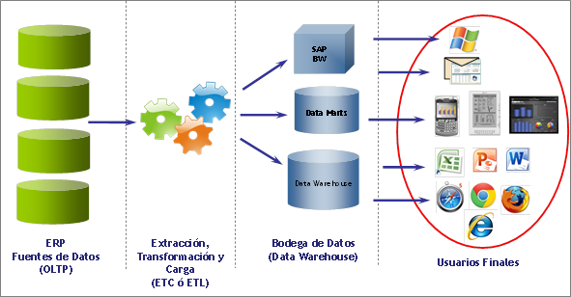
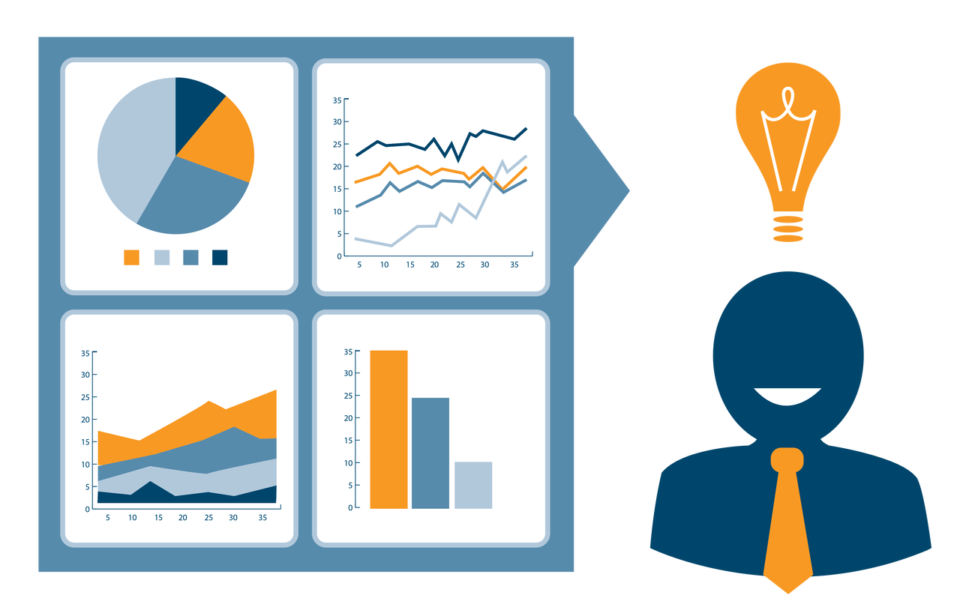
METODOLOGÍA
INICIO
Entendimiento del Negocio.
ENTORNO
Entendimiento de los datos
Procesamiento de los datos
DISEÑO
Modelado
Evaluación
BASE DEL CONOCIMIENTO
Despliegue
FIN

Slide 10
RESULTADOS
Entendimiento del negocio
Entendimiento datos
Procesamiento datos
Modelado
Evaluación
Despliegue
La empresa cuyo giro de negocio es la manufactura de productos de línea blanca para el hogar.
Dentro de la línea de producción se tienen varias etapas para el ensamble de una refrigeradora.
Cada etapa tiene una serie de pulsantes en donde según el inconveniente que se tenga se presiona uno de estos que genera información a un sistema transaccional.
Estas paras en la línea generalmente ocurren por problemas logísticos, calidad o daños en la maquinaria.
Empresa requiere de una herramienta de inteligencia de negocios, para generar información descriptiva, del estado de las paras registradas en cada una de las etapas de la línea de producción con posibles paras de línea para ofrecer la productividad que se tenía esperada.

Slide 11
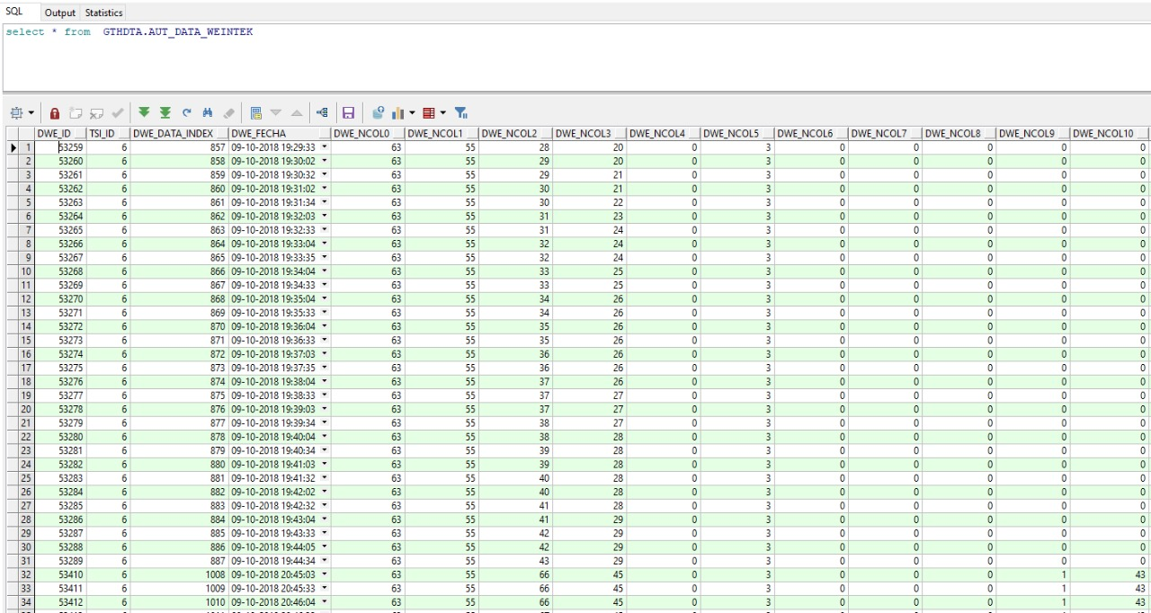
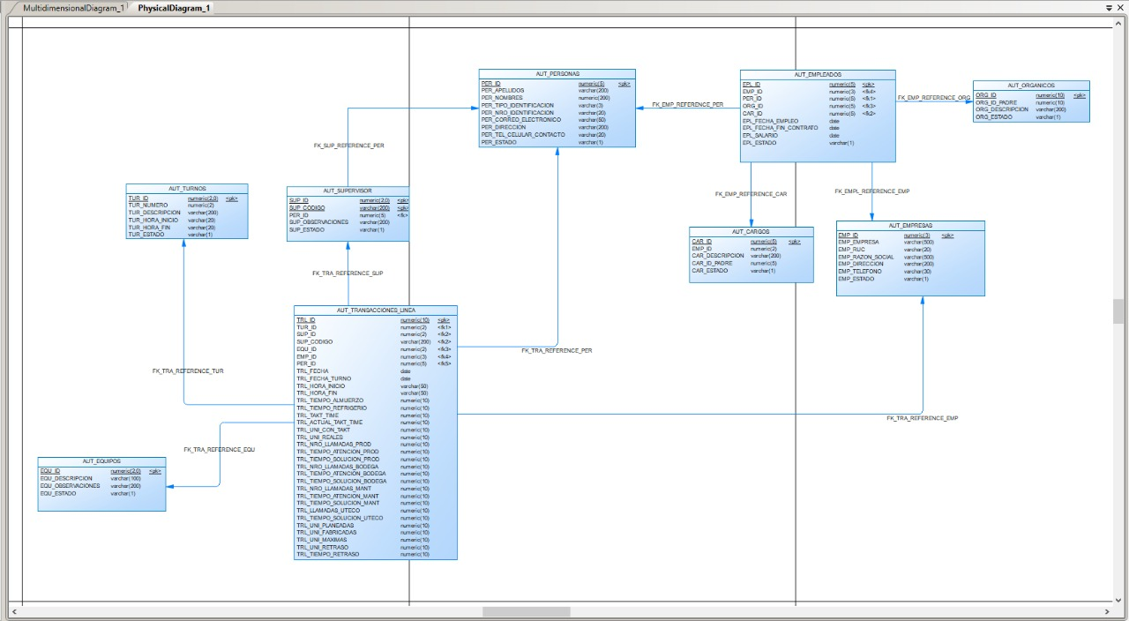
RESULTADOS
Entendimiento del negocio
Entendimiento datos
Procesamiento datos
Modelado
Evaluación
Despliegue

Slide 12
RESULTADOS
Entendimiento del negocio
Entendimiento datos
Procesamiento datos
Modelado
Evaluación
Despliegue

Slide 13
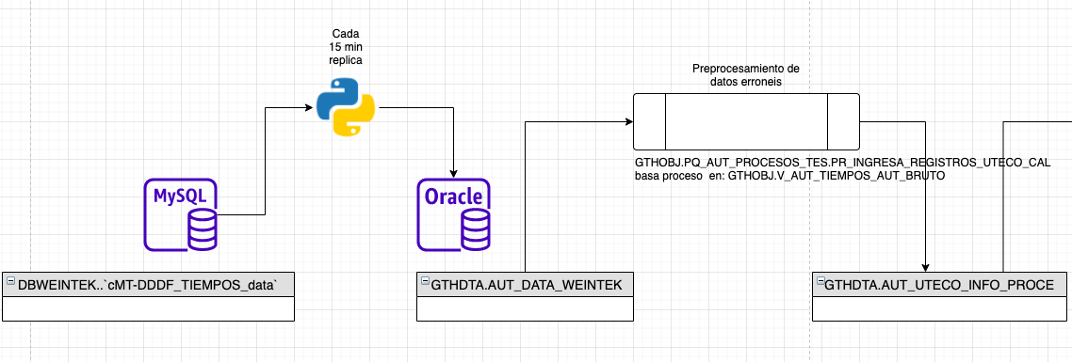
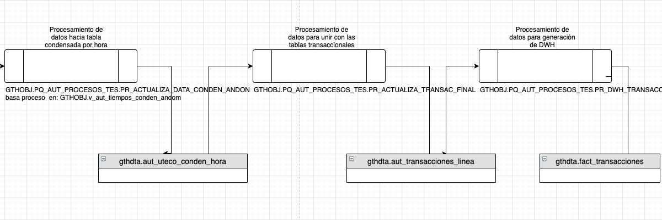
RESULTADOS
Entendimiento del negocio
Entendimiento datos
Procesamiento datos
Modelado
Evaluación
Despliegue
a
a

Slide 14
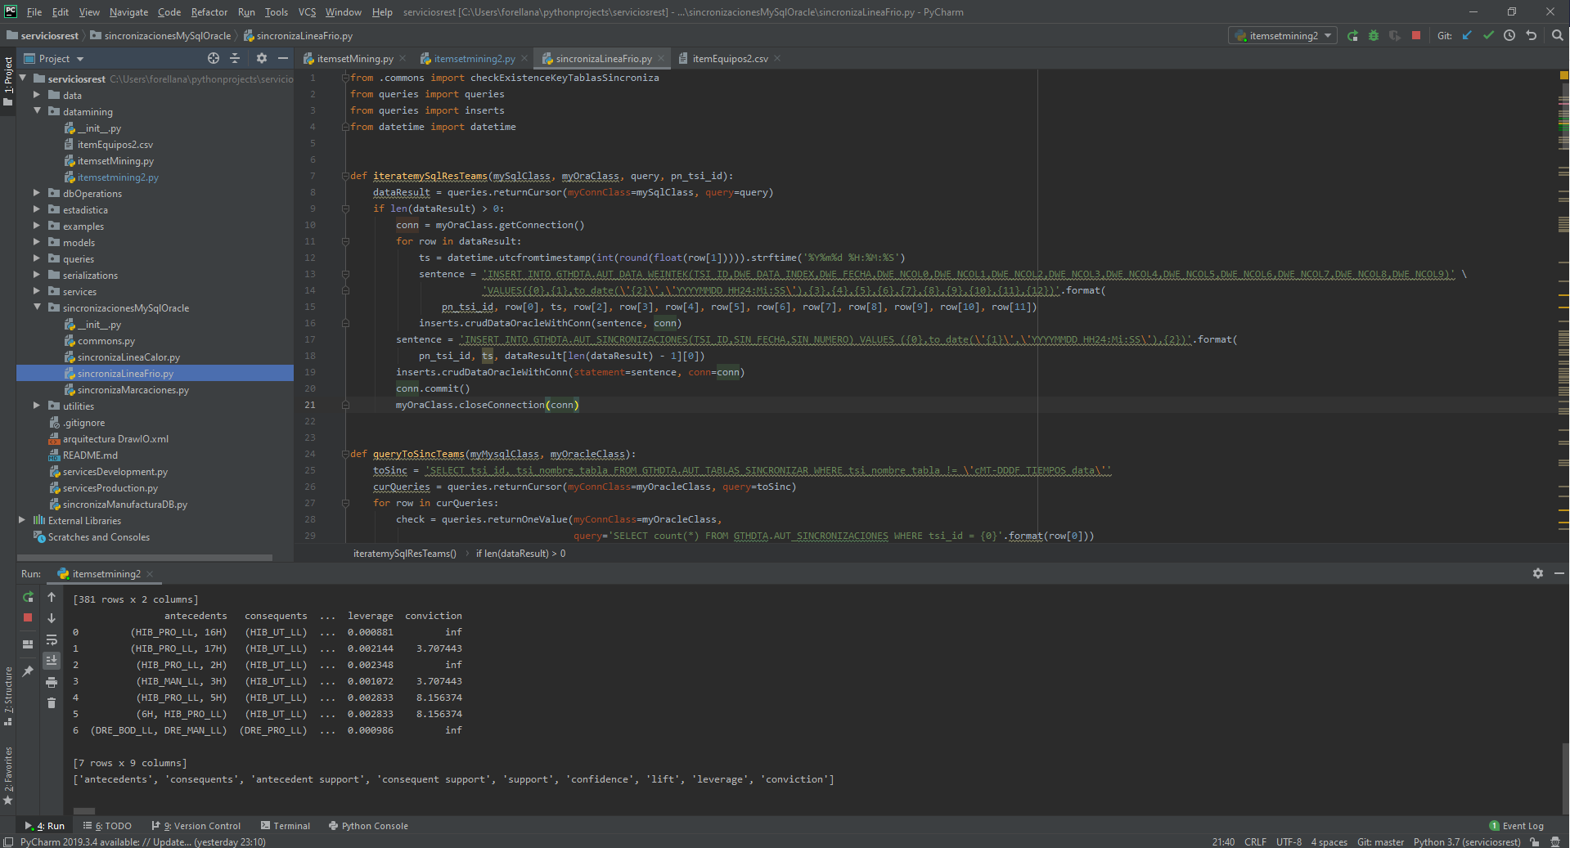
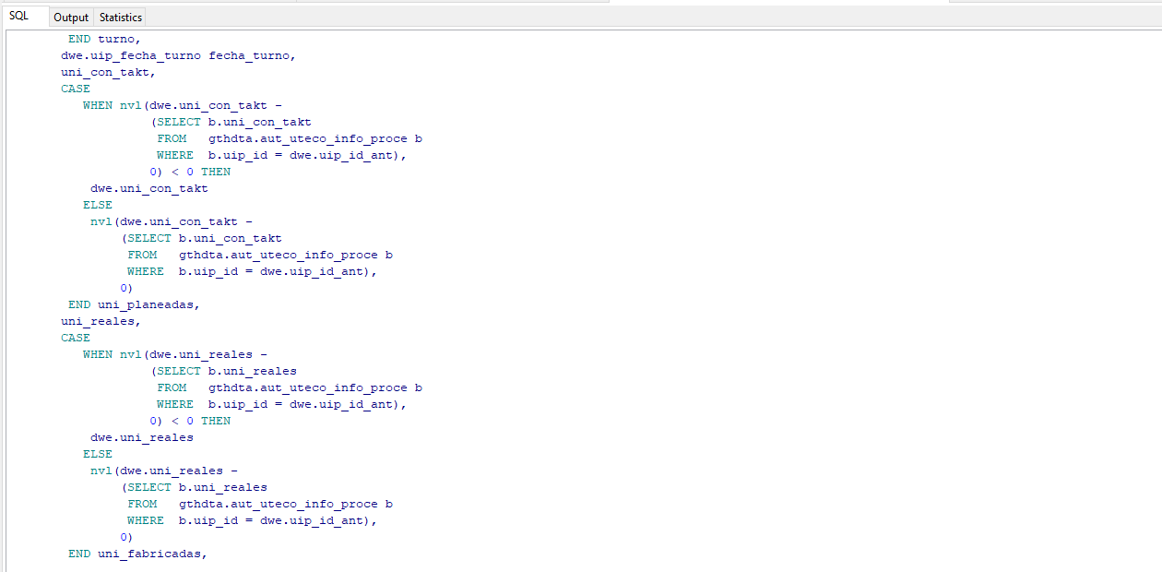
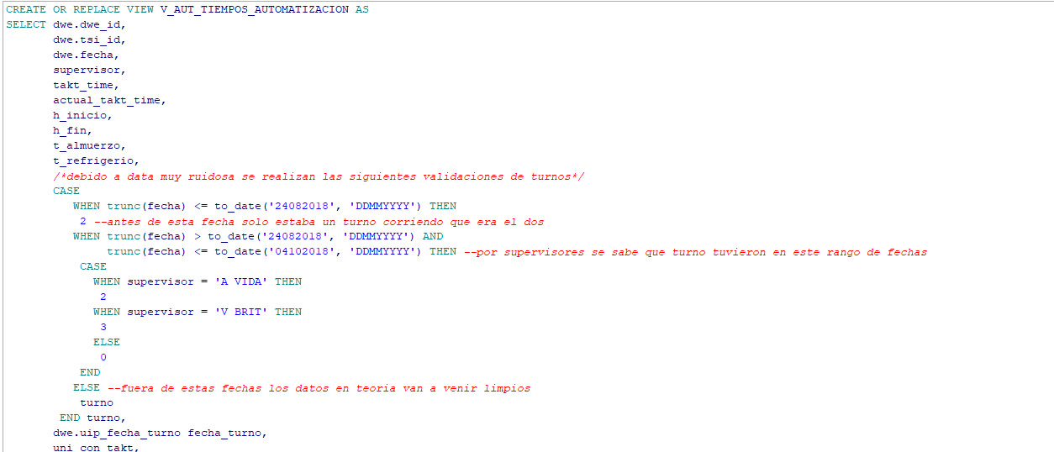
RESULTADOS
Entendimiento del negocio
Entendimiento datos
Procesamiento datos
Modelado
Evaluación
Despliegue
Extracción
Depuración de la data

Slide 15
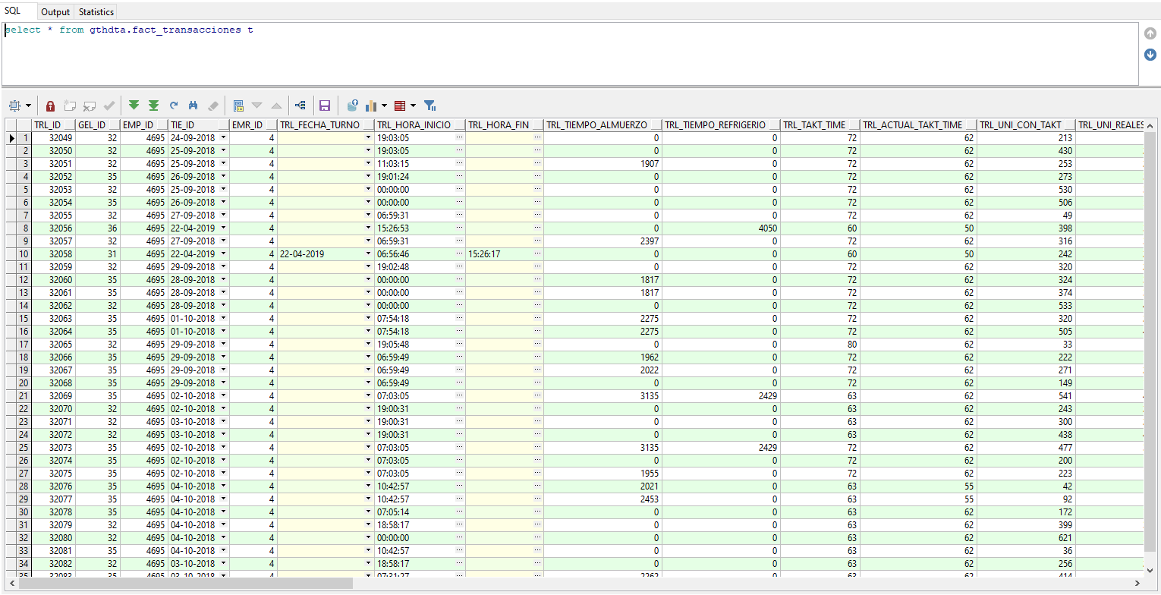
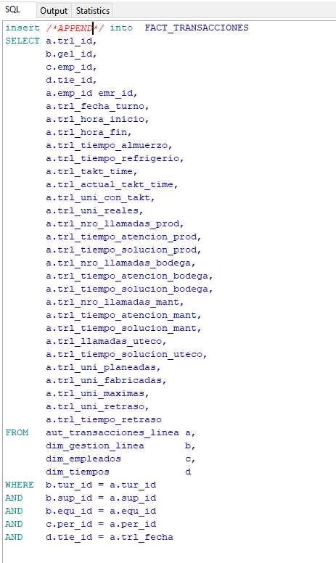
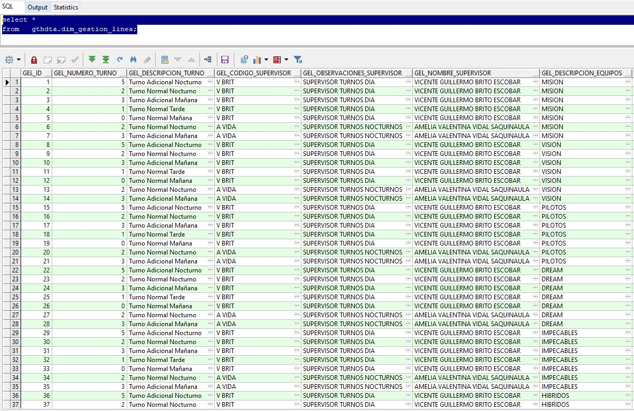
RESULTADOS
Entendimiento del negocio
Entendimiento datos
Procesamiento datos
Modelado
Evaluación
Despliegue
Carga
Datos cargados de la FACT
Datos cargados dimensión Gestión

Slide 16
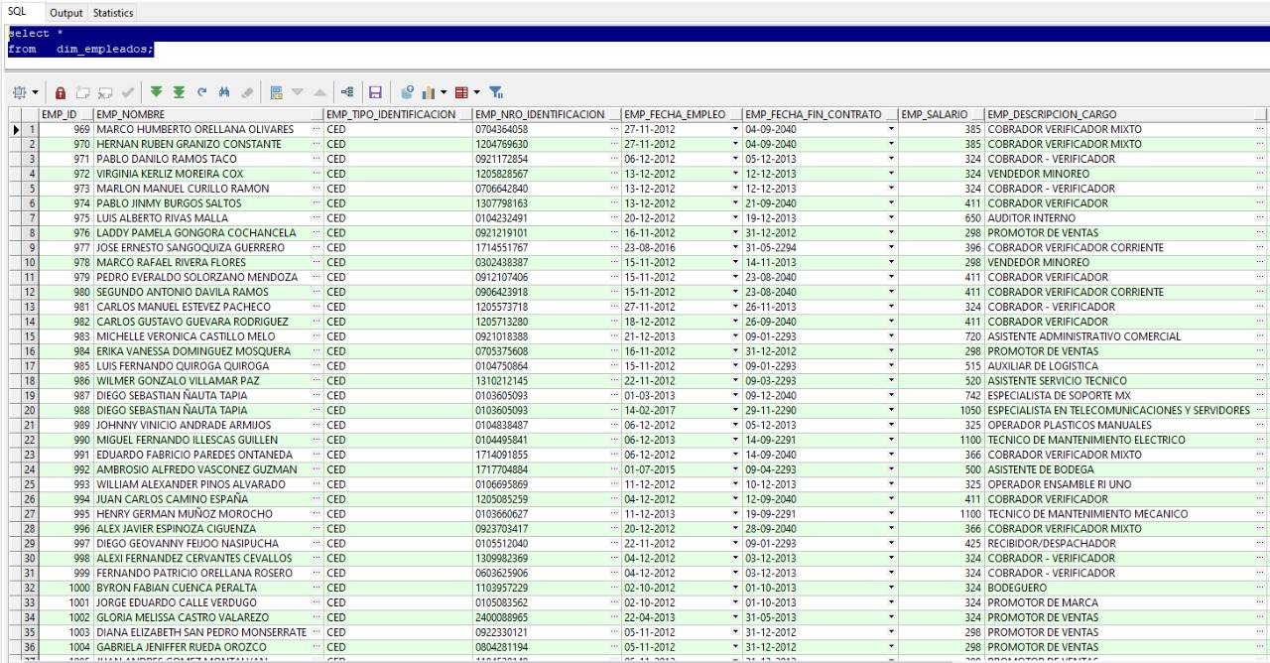
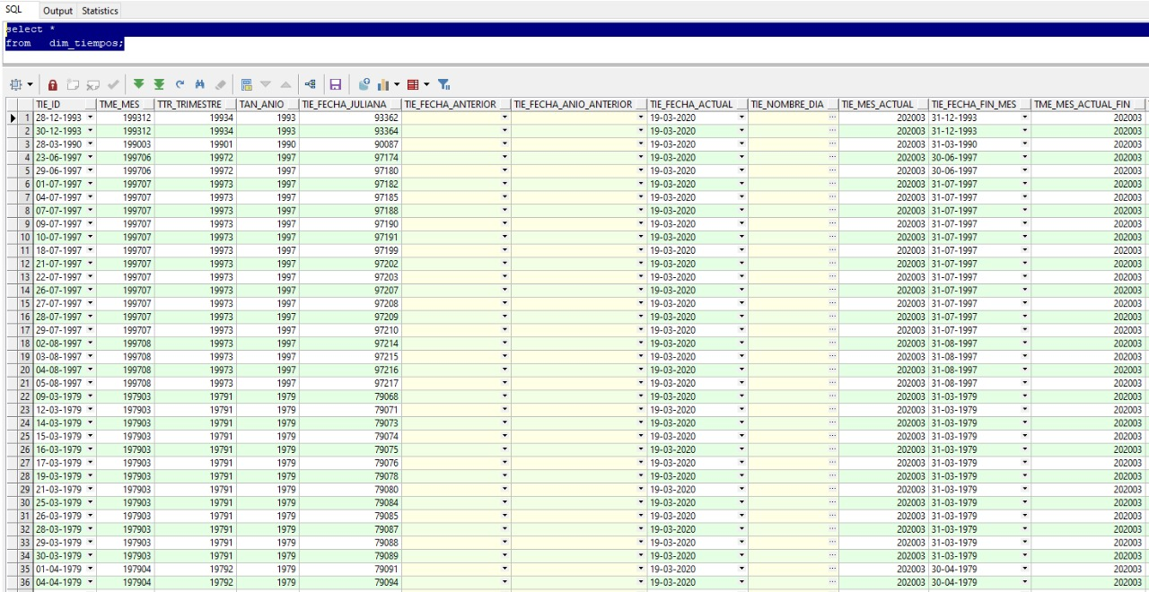
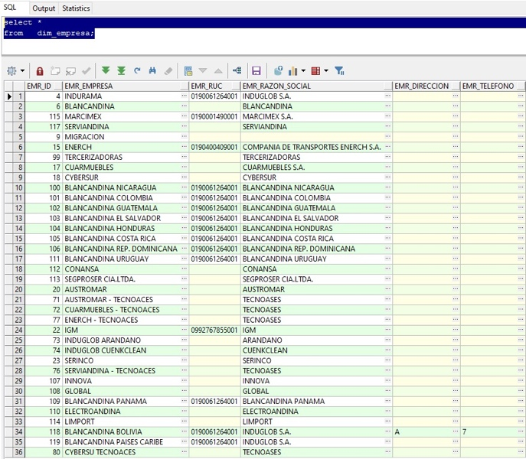
RESULTADOS
Entendimiento del negocio
Entendimiento datos
Procesamiento datos
Modelado
Evaluación
Despliegue
Datos cargados dimensión Empleado
Datos cargados dimensión Empresa
Datos cargados dimensión Tiempo

Slide 17
RESULTADOS
Entendimiento del negocio
Entendimiento datos
Procesamiento datos
Modelado
Evaluación
Despliegue
Elección herramientas

Slide 18
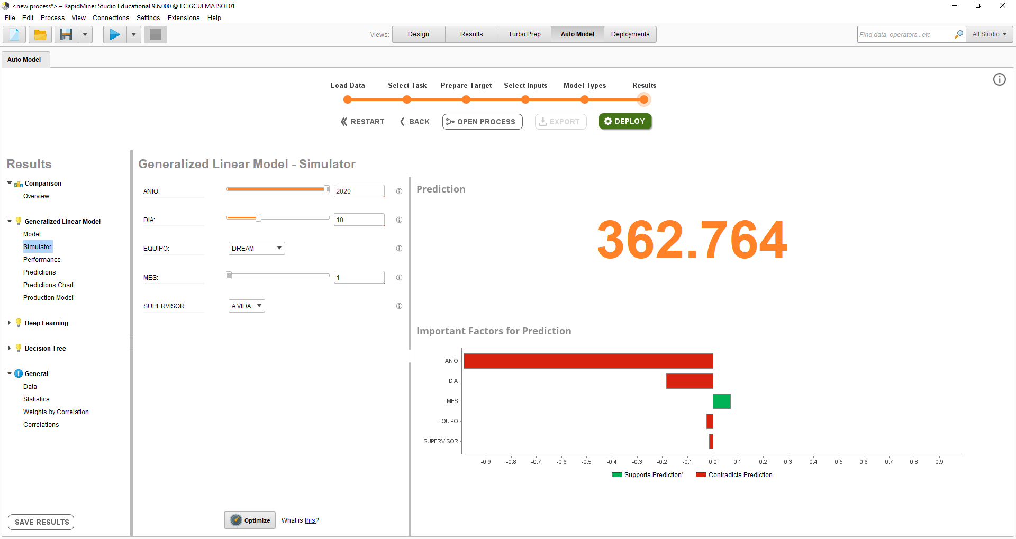
RESULTADOS
Entendimiento del negocio
Entendimiento datos
Procesamiento datos
Modelado
Evaluación
Despliegue
Modelo con algoritmo LINEAL

Slide 19
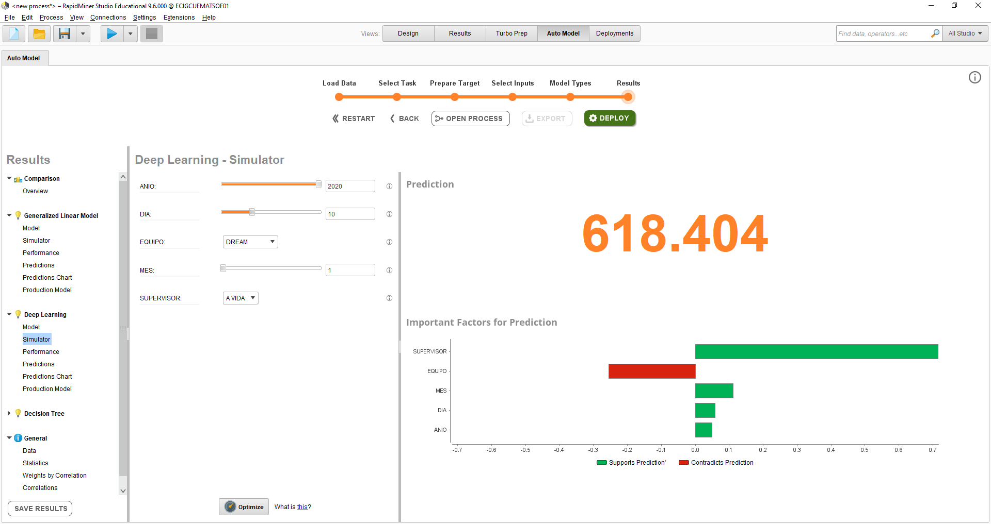
RESULTADOS
Entendimiento del negocio
Entendimiento datos
Procesamiento datos
Modelado
Evaluación
Despliegue
Modelo con algoritmo DEEP LEARNING

Slide 20
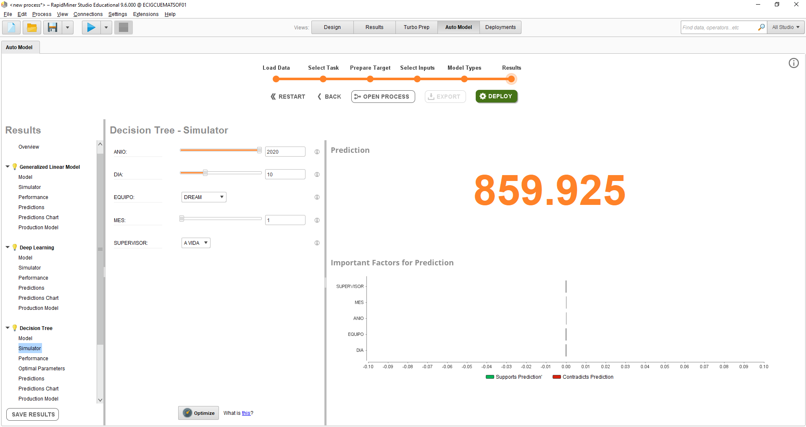
RESULTADOS
Entendimiento del negocio
Entendimiento datos
Procesamiento datos
Modelado
Evaluación
Despliegue
Modelo con algoritmo DECISION TREE

Slide 21
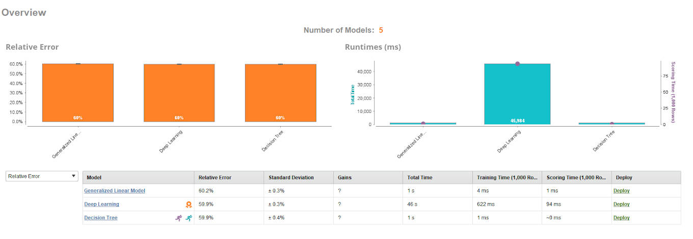
RESULTADOS
Entendimiento del negocio
Entendimiento datos
Procesamiento datos
Modelado
Evaluación
Despliegue

Slide 22
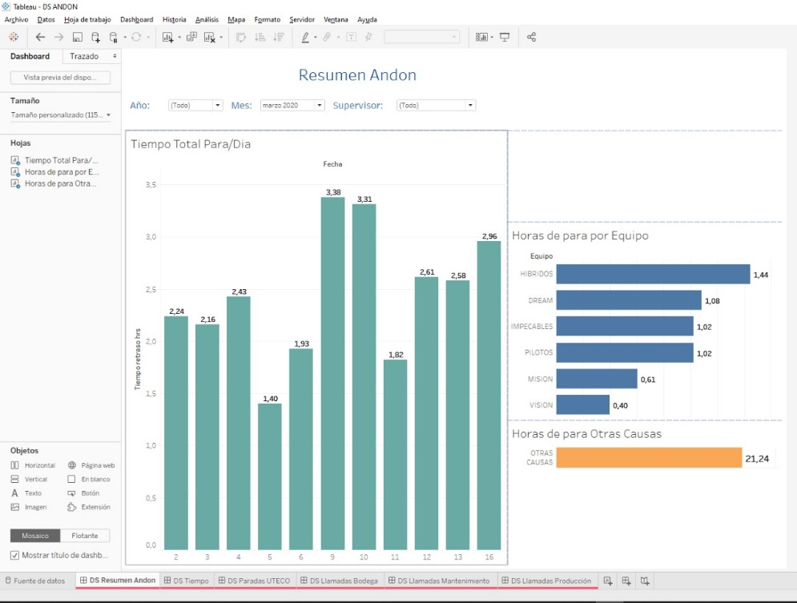
RESULTADOS
Entendimiento del negocio
Entendimiento datos
Procesamiento datos
Modelado
Evaluación
Despliegue

Slide 23
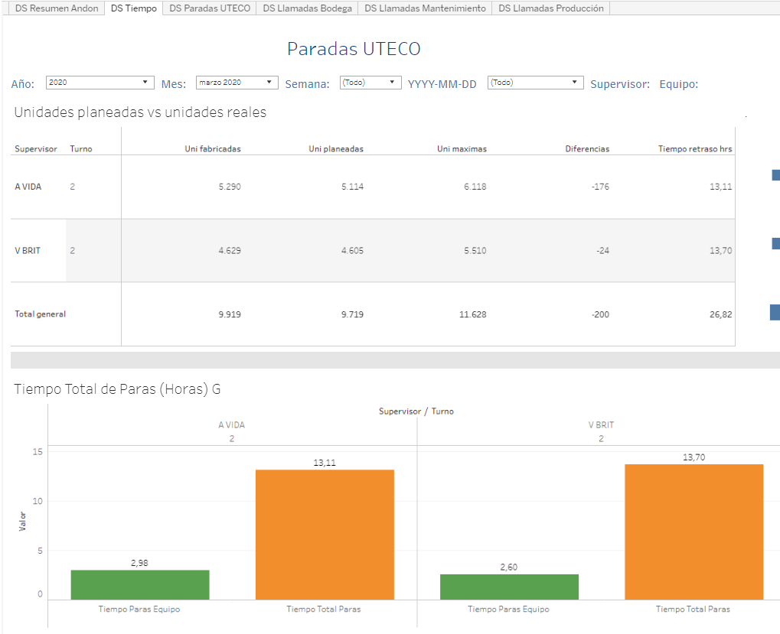
RESULTADOS
Entendimiento del negocio
Entendimiento datos
Procesamiento datos
Modelado
Evaluación
Despliegue

Slide 24
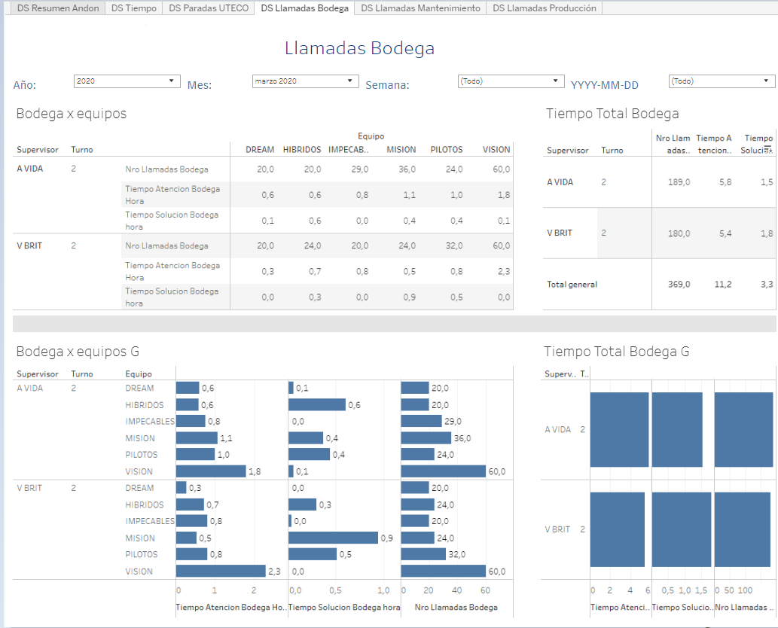
RESULTADOS
Entendimiento del negocio
Entendimiento datos
Procesamiento datos
Modelado
Evaluación
Despliegue

Slide 25
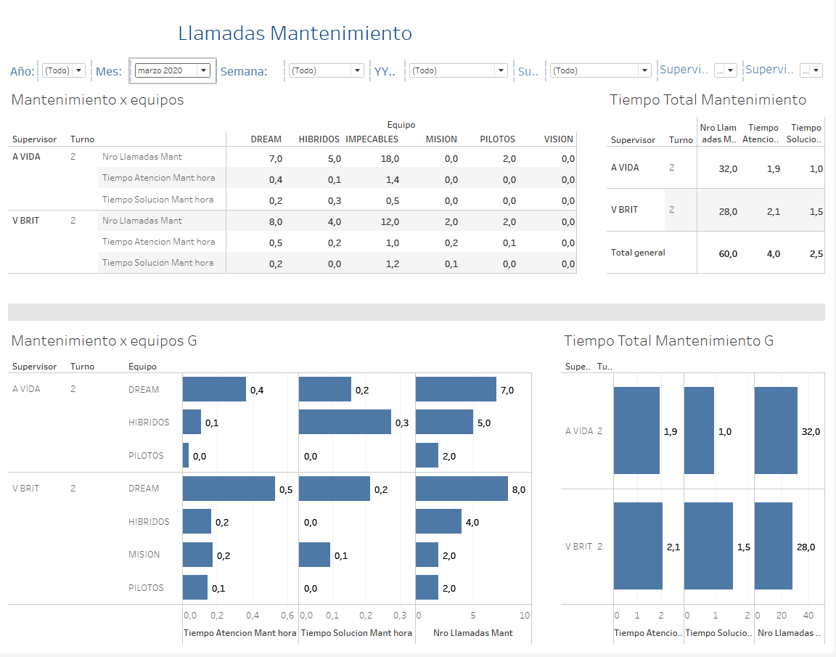
RESULTADOS
Entendimiento del negocio
Entendimiento datos
Procesamiento datos
Modelado
Evaluación
Despliegue

Slide 26
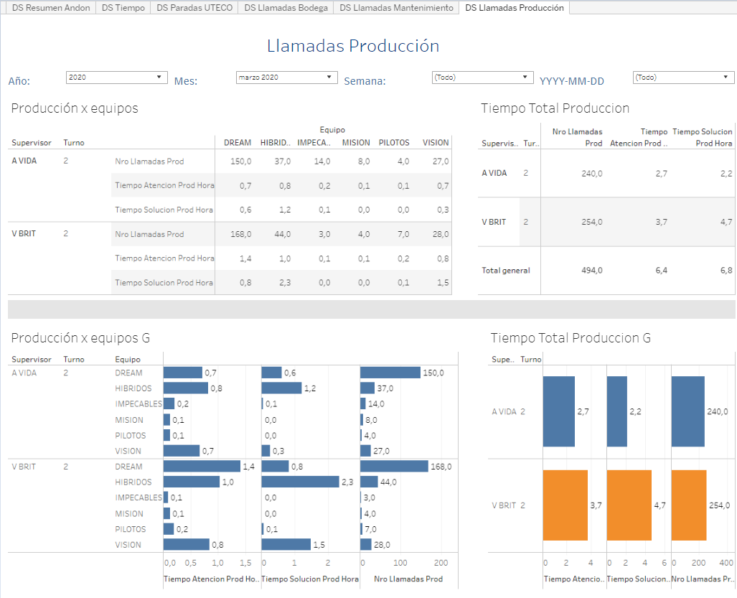
RESULTADOS
Entendimiento del negocio
Entendimiento datos
Procesamiento datos
Modelado
Evaluación
Despliegue

Slide 27
Capítulo V
Conclusiones y Recomendaciones

Slide 28
CONCLUSIONES
La revisión inicial de la literatura permitió conocer y entender de mejor manera el giro del negocio. Además, permitió determinar las características de las herramientas a utilizar puesto que al utilizarse herramientas dadas por la empresa es necesario conocer las mismas.
Mediante la recolección y el análisis de la información existente en la empresa sobre la línea de producción de refrigeración, se identificó valores concurrentes que ayudaron a determinar patrones de comportamiento. De esta manera, se comprendió la necesidad de pronosticar los patrones de comportamiento en el proceso de producción. También, se observó como alarmas de llamados a mantenimiento, bodega y producción infieren en los tiempos de retraso en la producción. Este proceso también interfiere en la calidad de los productos en sus líneas de fabricación.
La facilidad de usar Rapidminer está en que permite realizar la comparación entre algunos algoritmos de minería de datos, para de esta manera con los mismos datos identificar el algoritmo que mejor se acopla al caso de estudio y el que brinda mayor confianza. En este caso se pudo observar cómo el algoritmo de decisión tree presenta un error absoluto menor que lo definiría como el algoritmo más adecuado para el estudio realizado.

Slide 29
CONCLUSIONES
El modelo de minería de datos creado se lo verificó con tres algoritmos determinando algunos patrones que afectan la baja producción y calidad de los productos por tiempos de para.
Evaluar el modelo analítico – predictivo a través de la herramienta Rapidminer permitió identificar de una manera rápida el algoritmo que refleja mejor nivel de confianza de acuerdo a los datos analizados.
Utilizar una metodología al analizar los datos permitió organizar el flujo de trabajo de una manera eficiente, es decir, considerando los pasos a seguir adecuadamente para que los datos obtenidos reflejen un resultados descriptivo y predictivo de los patrones de interés en el caso de estudio.
Los tiempos de retardo originados por llamados a bodega son los que mayor influencia tiene en las paras de la línea de producción.
De acuerdo al algoritmo Deep Learning la variación de equipo influirá mayormente en los tiempos de para, mientras que para el algoritmo lineal el atributo que más influye es el año de análisis.

Slide 30
RECOMENDACIONES
Es relevante que los informes descriptivos sean desarrollados con el apoyo de algún trabajador de la empresa, para que de esta manera éstos reflejen los datos que ellos requieren.
Utilizar una herramienta visual para mostrar los datos facilita la comprensión de los mismos y que sirva de mejor manera en la toma de decisiones.
El modelo de minería de datos podría ser implementados en una aplicación de visualización para poder ser entregado a la empresa.
La interacción entre la data y los empleados es importante para obtener resultados adecuados, puesto que si los datos son ingresados adecuadamente las respuestas será más confiables.

Slide 31
Muchas Gracias por
Su Atención.

